Slide 1




TEDify «Musica che ispira, idee che suonano»
Damiano carrara (matr. 1067871)
Release Plan Repository

Slide 2

Idea e valore
TEDify è un servizio che sfrutta la presenza all’interno dei talk di TEDx di numerose performance musicali per fornire agli utenti una piattaforma di streaming simile a quelle già presenti sul mercato (Spotify, Apple Music…), ma con una proposta musicale più ricercata.
Sui palchi di TEDx infatti si sono alternati diversi artisti di grande spessore, perlopiù lontani dalle logiche del mercato musicale mainstream: TEDify si pone quindi come mezzo di divulgazione e fonte di stimolo per gli ascoltatori che vogliono ampliare i propri orizzonti musicali.

Slide 3

UTENTI
Gli utenti a cui ci rivolgiamo sono:
Musicisti che vogliono imparare dai maestri del presente e del passato, cercando nuovi spunti per studiare e migliorarsi
Appassionati di musica che vogliono ascoltare i propri artisti preferiti
Chiunque voglia approcciarsi con curiosità ad una proposta artistica diversa dal solito.

Slide 4

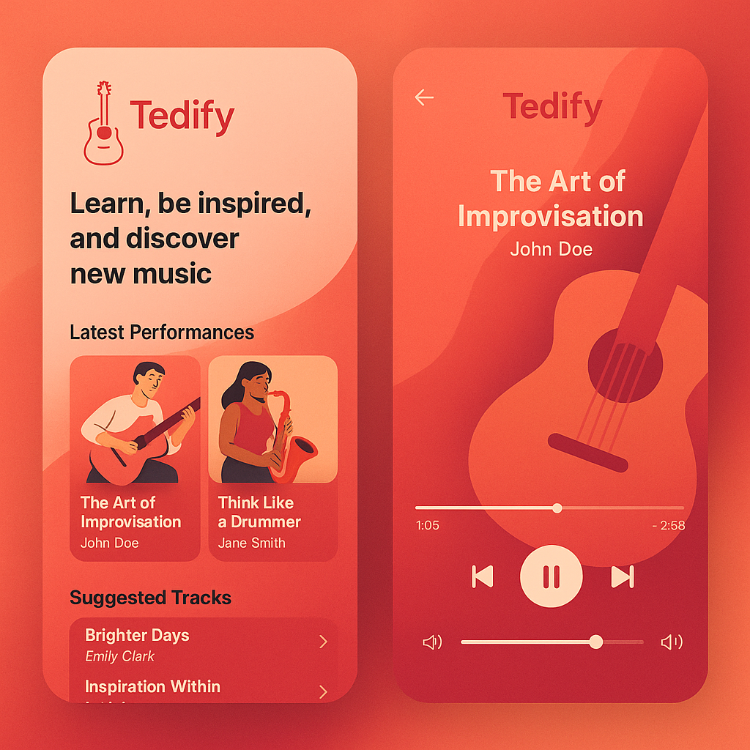
Obiettivi e servizi per l’utente
Filtraggio talks con tags Music + Performance
Registrazione e login
Aggiunta e rimozione di “mi piace”
Possibilità di creare playlists personali
Ascolto offline e solo audio
Sezione commenti
Integrazione con Alexa
Ricerca per titolo/artista
Mockup di alcune schermate dell’applicazione

Slide 5
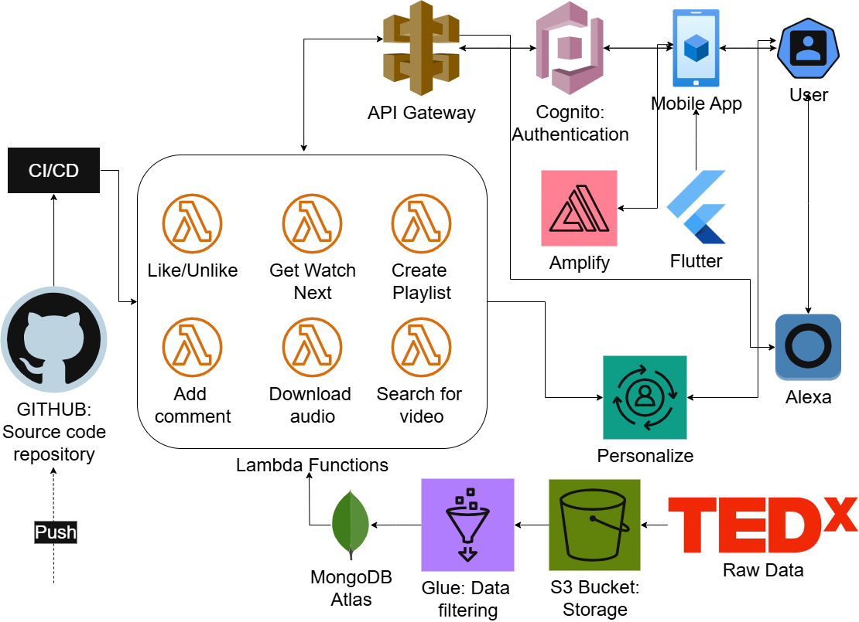

Tecnologie e ARCHITETTURA

Slide 6

PUNTI Critici
Scarsa qualità dei dati: potrebbero esserci problemi di consistenza nel dataset (watch_next che rimandano a video inesistenti ecc…)
Scarsa quantità di talk: una volta filtrati i dati, tenendo solo quelli che presentano i due tags music e performance, si potrebbe ottenere un database piuttosto scarso in termini di quantità
Moderazione dei commenti: necessità di un algoritmo di machine learning
Traduzione da video a podcast tramite un servizio esterno
Correttezza delle referenze: non è detto che tutti i talk che presentano i due tags music e performance siano effettivamente delle esibizioni musicali dal vivo.

